Slide 1
Церковь и экология
Как православная церковь относится к окружающему миру?

Slide 2
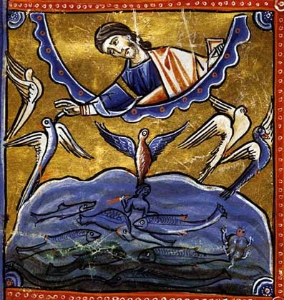
Мир – творение Божие.
1
«У нас один Бог Отец, из Которого все, и мы для Него, и один Господь Иисус Христос, Которым все, и мы Им»
(1 Кор. 8:6).
Люди, животные, и растения, и вся природа созданы Богом. Мир произошёл не сам от себя, не случайно возник и не существует от вечности.

Slide 3
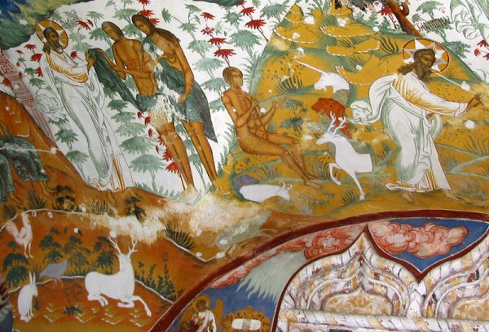
Бог сотворил мир только по своей безграничной любви, чтобы дать сотворённым существам возможность участвовать в Своей несказанной благости и блаженстве. «Благ Господь ко всем, и щедроты Его на всех делах Его» (Пс. 144:9).
Все, что Бог сотворил, – добро по самой природе своей, так как исходит от Того, Кто Един Благ и Кто как Таковой не может творить зла.
«И увидел Бог все, что Он создал, и вот, хорошо весьма» (Быт. 1:31).

Slide 4
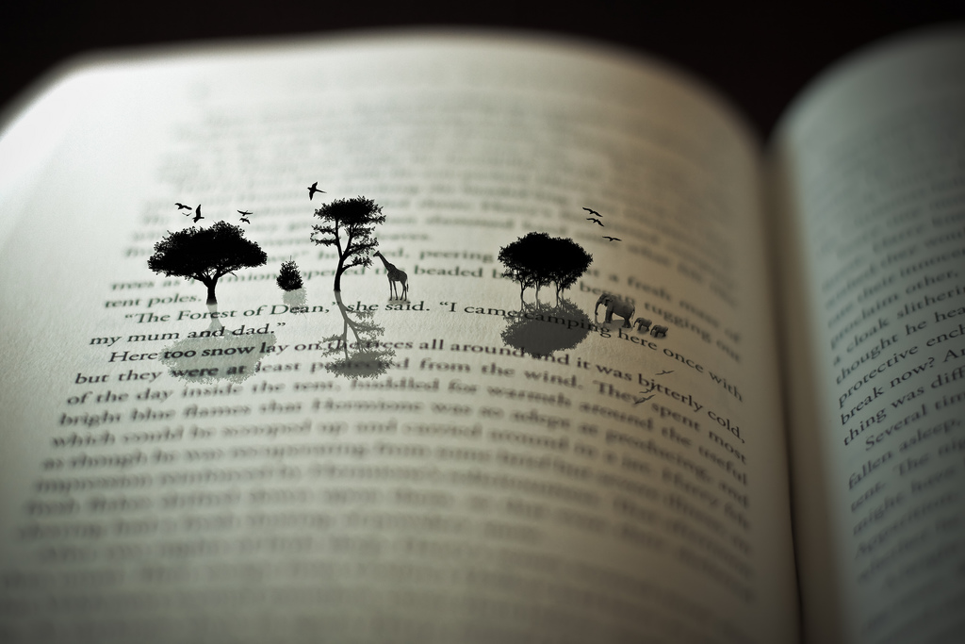
Окружающий мир – это книга, которая являет красоту и мудрость творения Божия.
2
«Ибо невидимое Его, вечная сила Его и Божество, от создания мира через рассматривание творений видимы…» (Рим. 1,19-20).

Slide 5
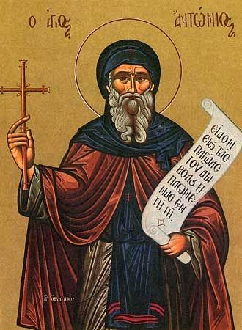
Преподобный Антоний Египетский описывает природу как книгу, которая являет красоту творения Божия, и говорит: «Творение громко заявляет о своем Творце и владыке».
Нужно остановиться и прислушаться к голосу творения. Тогда человек заметит, что перед его глазами и ушами совершается концерт окружающей среды. Ничто нельзя удалить из этого оркестра. Ни дерево, ни животное, ни рыбу нельзя удалить, не испортив всю картину.

Slide 6
Духовное состояние человека отражается на состоянии окружающего творения.
3
Экологическая проблема является проблемой прежде всего духовной, а не материальной, и её ядром является наличное состояние не окружающей среды, но самого человека.
«В лукавую душу не войдет премудрость и не будет обитать в теле, порабощенном греху» (Прем. 1, 4-5).

Slide 7
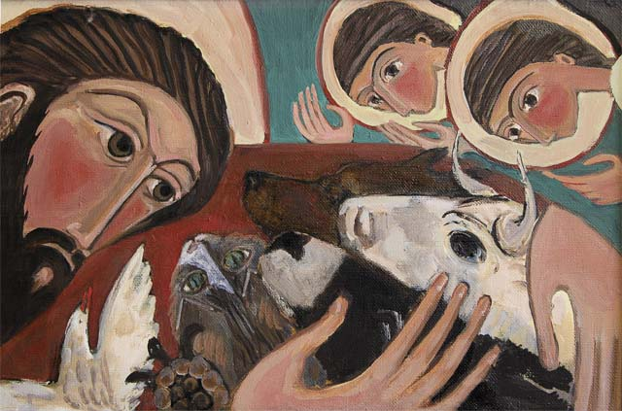
Восстановление целостности творения возможно лишь на пути восстановления духовной целостности самого человека.

Slide 8
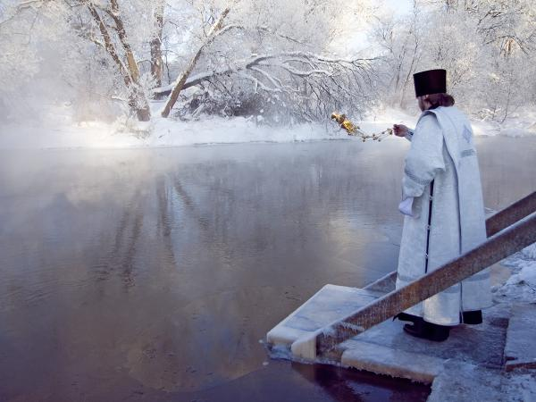
Человек – священник творения.
4
Взирая на Христа, сегодня человек призван быть священником творения, который объединяет мир и возвращает его Богу, приводя мир к общению с Ним.
«…Соделавшему нас царями и священниками Богу и Отцу Своему, слава и держава во веки веков, аминь»
(Откр. 1:6).

Slide 9
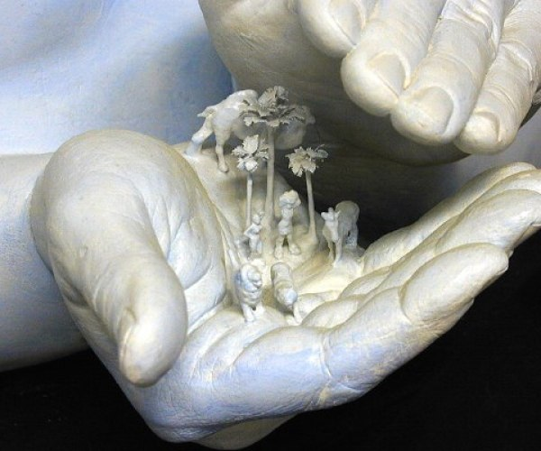
Человек призван «взять» мир, освятить его и отдать Богу, чтобы мир соединился с Богом для своего спасения. В этом смысл слов «Твоя от Твоих тебе приносяще…» («Твое из Твоего Тебе приносим…»).

Slide 10
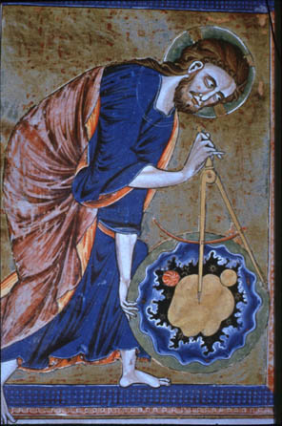
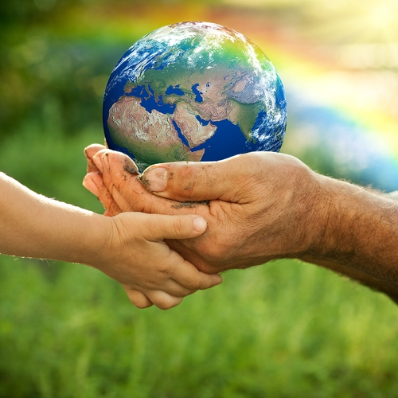
5
Ответственность человека за творение:
перед Богом как перед Творцом мира;
перед будущими поколениями.

Slide 11
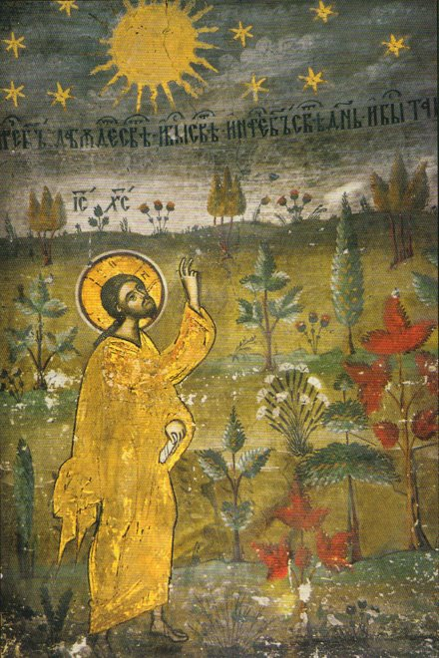
Ответственность перед Богом.
5
Человек поставлен Богом управителем большого дома (мира), который человек призван соединить с Богом, подобно «верному домоуправителю», заботящемуся о творении (Мф. 24:45–51). В этом смысле творение и спасение нельзя отрывать друг от друга.

Slide 12
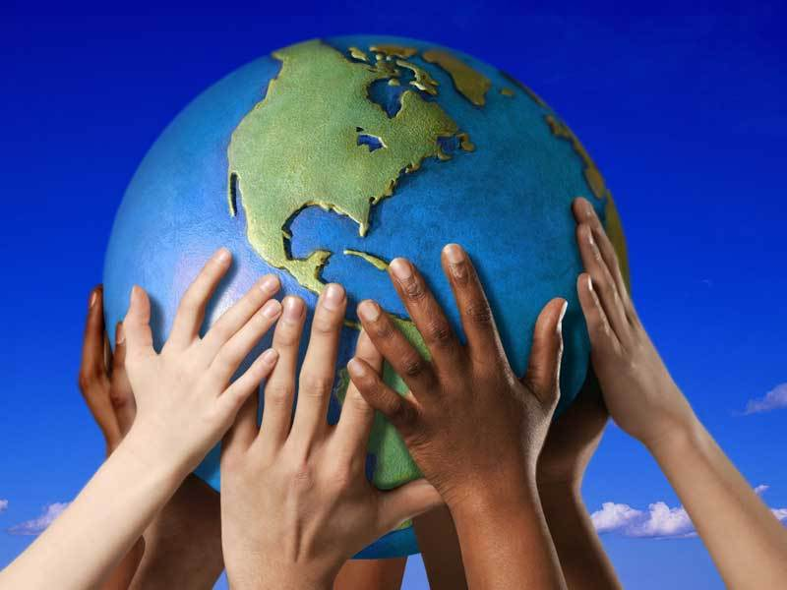
Ответственность перед будущими поколениями .
Слова апостола о любви к Богу и к ближнему могут быть отнесены и к природе как творению Божию: кто не имеет любви к этому миру и этой земле, - которые видит, - как сможет возлюбить новое небо и новую землю, которых ещё не видел?
«Во свидетели пред вами призываю сегодня небо и землю: жизнь и смерть предложил я тебе, благословение и проклятие. Избери жизнь, дабы жил ты и потомство твое» (Втор. 30:19).

Slide 13
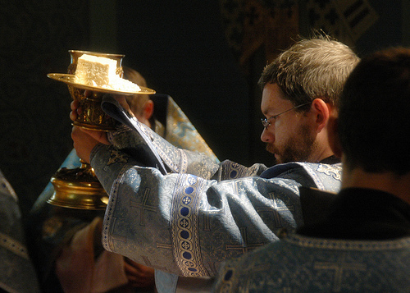
Благодарность за творение.
«За все благодарите: ибо такова о вас воля Божия во Христе Иисусе»
(1 Фесс. 5:18).
6
Человек призван быть существом благодарящим, а не корыстным и алчным . С момента творения этот мир был дан Богом как дар, который следует передать дальше с благодарностью и любовью.

Slide 14
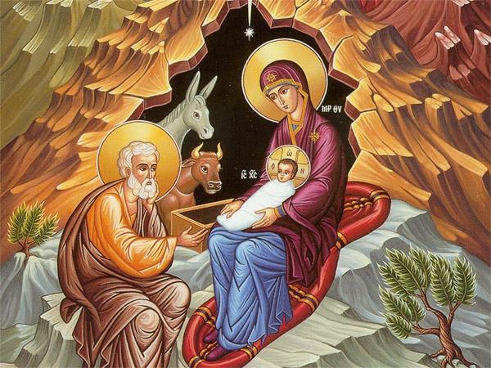
"Каяждо бо от Тебе бывших тварей благодарение Тебе приносит: ангели пение, небеса звезду, волсви дары, пастырие чудо, земля вертеп, пустыня ясли: мы же Матерь Деву" (Из Стихиры на «Господи воззвах», служба на Рождество Христово).

Slide 15
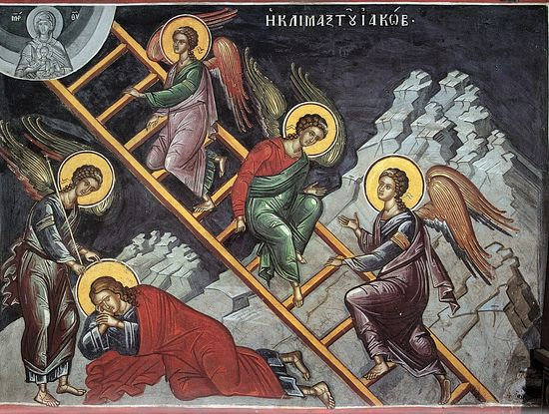
Аскетическая этика
7
.
Аскетическая этика – путь к самодисциплине.
Мир –это не бесконечный источник удовлетворения наших нужд.
Человек – не орудие насилия и смерти, а инструмент мира и жизни.
«Человек умирает для своего притязания быть Богом творения и взамен признает Бога своим Господом».
Митрополит Иоанн Зизиулас.

Slide 16
А знаете ли вы,
что… ?

Slide 17
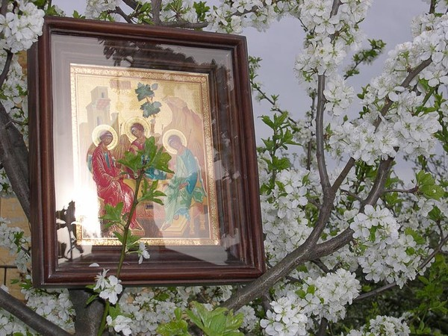
Ежегодно 1 (13) сентября Православная церковь празднует «День творения». Инициатором этого праздника был Вселенский Патриарх Димитрий I в 1989 г.

Slide 18
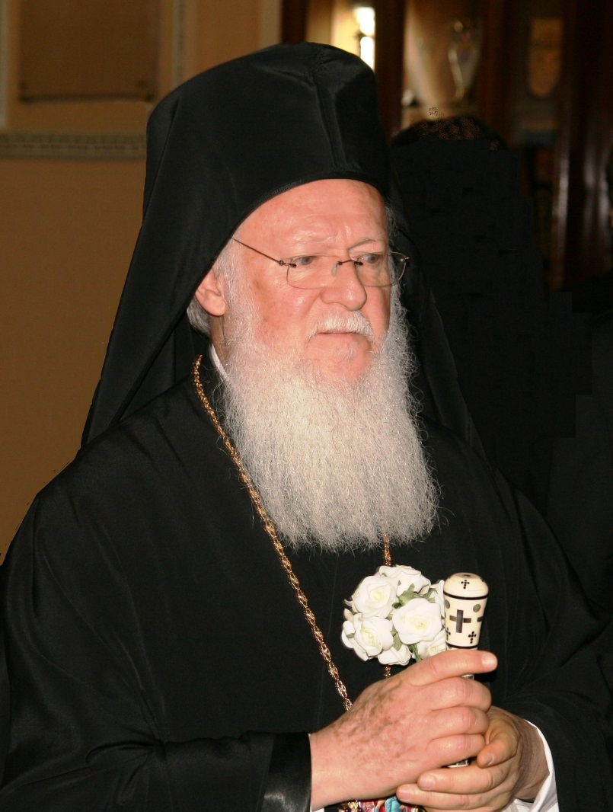
Нынешний Вселенский патриарх Варфоломей I давно прозван "зелёным Патриархом". Впервые в православной традиции он поставил в центр своего служения заботу о сохранении живой природы, о развитии экологического сознания жителей Земли.

Slide 19
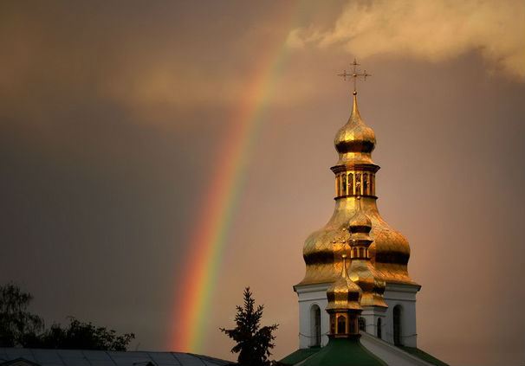
Главные положения Русской Православной Церкви по проблемам сохранения живой природы и окружающей среды содержатся в Основах социальной концепции (раздел XIII, «Церковь и проблемы экологии»), в Основах учения о достоинстве, свободе и правах человека (раздел III.5), и в Позиции Русской Православной Церкви по актуальным проблемам экологии.

Slide 20
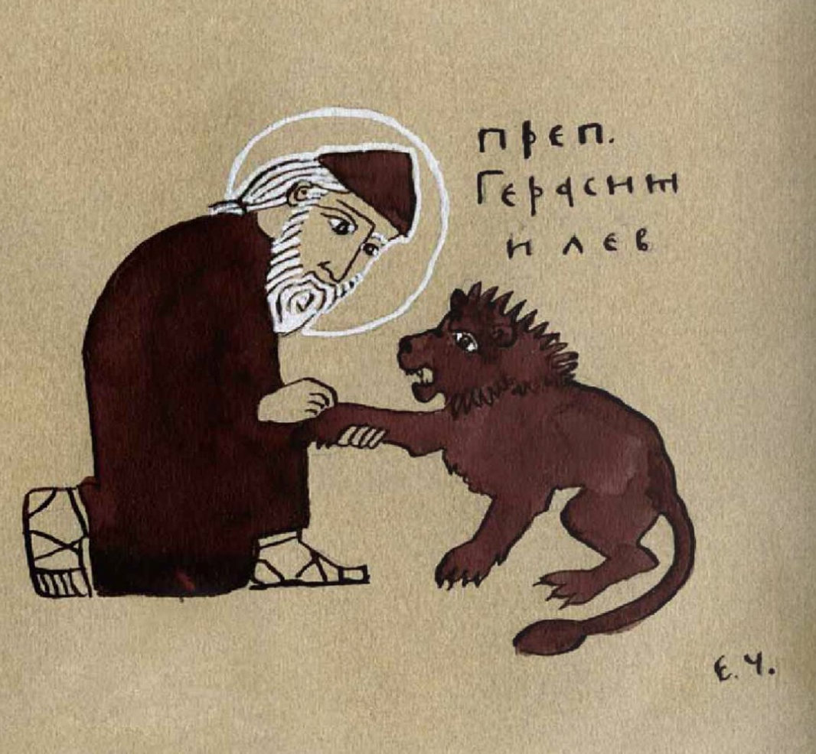
Берегите творение Божие!

Slide 21
Список литературы по теме : (на русском языке)
Церковь и проблемы экологии // Основы социальной концепции русской православной церкви. – М., 2001. (http://www.patriarchia.ru/db/text/141422.html)
Осипов, А.И. Путь разума в поисках истины. – М., 2003. (http://www.wco.ru/biblio/books/osip14/main.htm)
Гаврюшин, Н. К. Христианство и экология // Вопросы философии. - №. 3 – М., 1995. – С. 42-49. (http://www.mesoeurasia.org/archives/9750)
Тойнби, А.Дж., Икеда Д. Диалог Тойнби-Икеда. Человек должен выбрать сам. – М., Леан, 1998.
Экотеология: Голоса Севера и Юга. // под .ред. Дэвида Холмана, Л. Скуратовской. Сборник статей. - М.,1997 (http://krotov.info/libr_min/26_ae/koteol/ind_ecot.html)
Гайденко, В.П. Природа в религиозном мировосприятии. // Вопросы философии. - №3 – М., 1995 (http://filosof.historic.ru/books/item/f00/s00/z0000096/)
Барбур, И. Этика в век технологий. – М., 2001.
Филарет (Дроздов), святитель. Толкование на книгу Бытия. - М.: Русскiй Хронографъ, 2004. (http://azbyka.ru/otechnik/Filaret_Moskovskij/)

Slide 22
Моисеев, Н.Н. Мир XXI века и христианская традиция // Экология и жизнь. № 1. – М., 2003. – С. 40-45. (http://www.ecolife.ru/jornal/echo/2003-1-1.shtml)
Нэш, Р. История экологической этики. - Киев, «Киевский экологический центр», 2001. (http://www.ecoethics.ru/old/b22/)
Платон (Игумнов), архимандрит. Богословский подход к проблеме мира // Богословские труды. Юбилейный сборник «300 лет МДА». - М.: Издание Московской Патриархии, 1986. - С. 174–187.
Кураев А., диакон. Виновно ли христианство в экологическом кризисе? // Дары и анафемы. Что христианство принесло в мир. (http://azbyka.ru/hristianstvo/sut/Kuraev_Dary_31-all.shtml)
Мумриков Олег, священник. Христианство и экологический кризис: православный взгляд на проблему // Московские епархиальные ведомости. - № 1-2, - М., 2013. (http://www.mepar.ru/library/vedomosti/65/1351/)
Святейший Патриарх Московский и всея Руси Алексий II. Христианский взгляд на экологическую проблему // Православие и экология. – М.: Московский патриархат. Отдел религиозного образования и катехизации. Российский Православный университет св. Иоанна Богослова, 1997. – С. 97–99.

Slide 23
Животные рядом со Святыми. – М.: Миссионерский центр имени иерея Даниила Сысоева, 2012.
Горичева Т.М. Святые животные. - М., 1999. Электронный ресурс http://www.ecoethics.ru/old/b08/
Каллист, епископ Диоклейский. Через творение к Творцу. - М., 1998. Электронный ресурс http://www.nuntiare.org/?p=1572#7
Иоанн, митрополит Пергамский. Человек - священник творения. (К проблеме экологии) // Православная община. №43(№1.1998)
«Мир как таинство. Богословское и духовное видение мира». Лекция Святейшего Патриарха Константинопольского Варфоломея в общецерковной аспирантуре и докторантуре имени святых равноапостольных Кирилла и Мефодия. Электронный ресурс https://mospat.ru/ru/2010/05/26/news19252/

